Slide 1
الصف:الأول المادة :لغة عربية الوحدة :الثالثة الدرس:حرف الياء

Slide 2
مخرجات التعلم
أولا
أن يقرأ التلميذ حرف الياء قراءة صحيحة مع الحركات والمدود
ثانياً
أن يكتب حرف الياء بأشكاله االمختلفة
ثالثاً
أن يميز الطالب حرف الياء بين مجموعة من الحروف

Slide 3
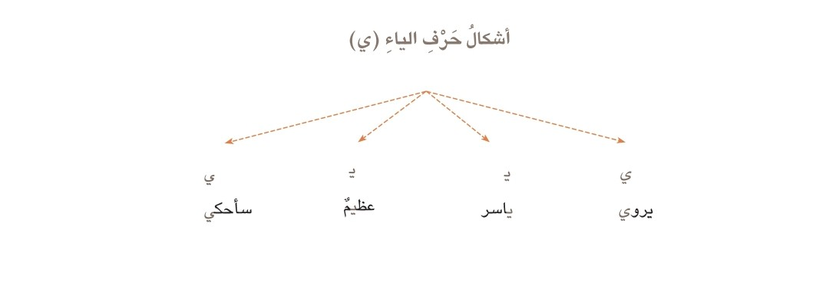
ي
يـ
يـ
ي
ساحكي
عظيم
ياسر
يروي

Slide 4
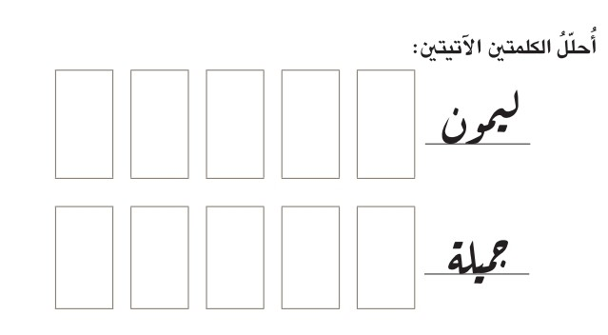

Slide 5
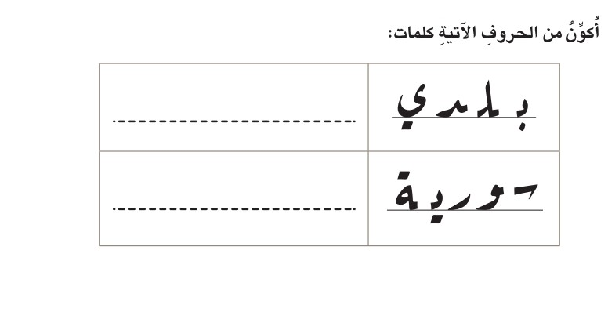

Slide 6
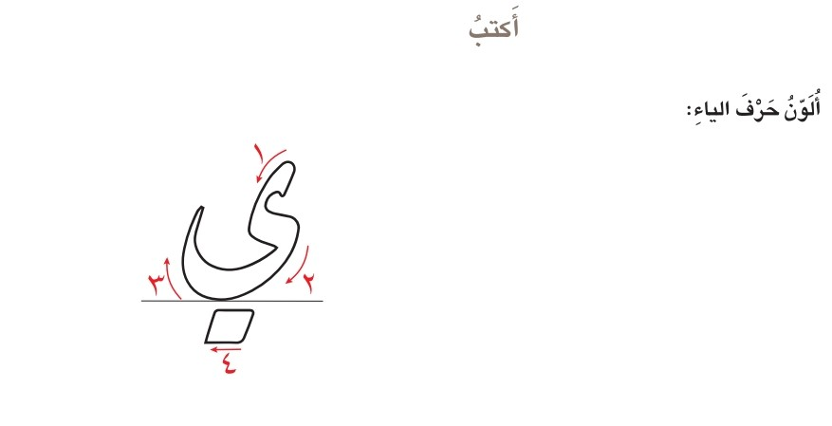

Slide 7
دمتم في رعاية الله وحفظه

